Slide 1

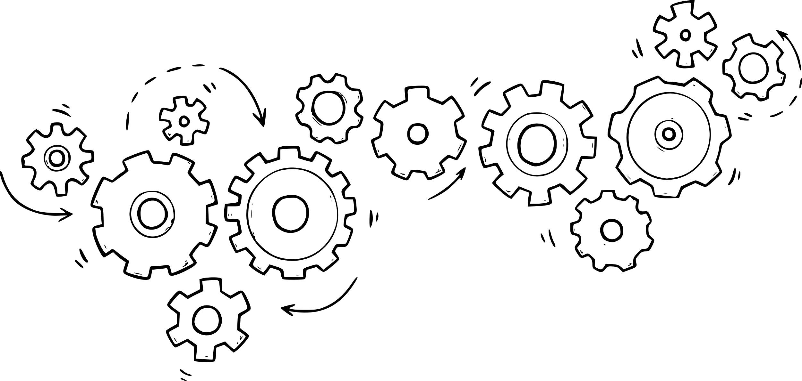
Eine Denkhilfe für die Informatik
Abstraktion / Schnittstelle für die Nutzung
Divide & Conquer mit Modulen
Funktionsweise / Implementierung

Slide 2
Eine Denkhilfe für die Informatik
Abstraktion / Schnittstelle für die Nutzung
Funktionsweise / Implementierung

Slide 3

Übersicht eines Computers
Menschen & ihre Gedanken
benutzt
Programme & Betriebssystem
schreibt
Code z.B. Python, C++, Java, PHP...
kompiliert
Assembler
Binärcode
führt aus
PC
Computer-Architektur
Funktionen
nutzt
Komponenten z.B. CPU, RAM, chipset
nutzt
Logik
Elementare Logik Gates

Slide 4
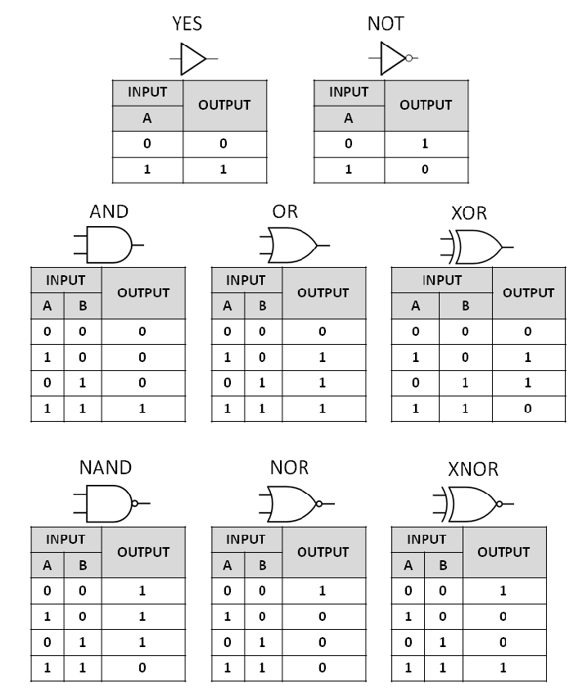
Zusammenfassend unsere Logic Gates
A
A
Out
B
Out
B
A
Out
B
A
Out
B

Slide 5
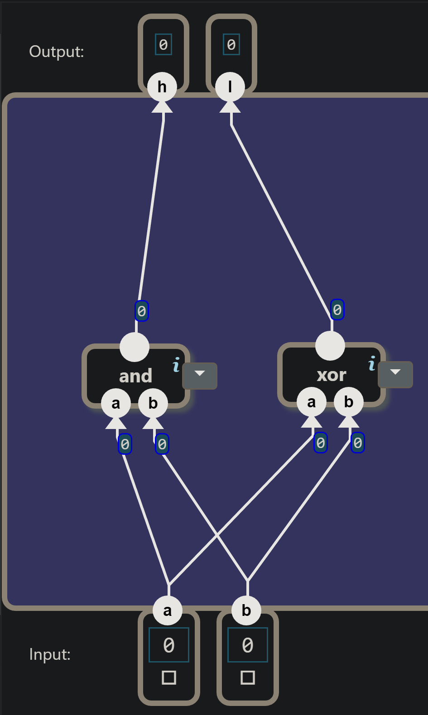
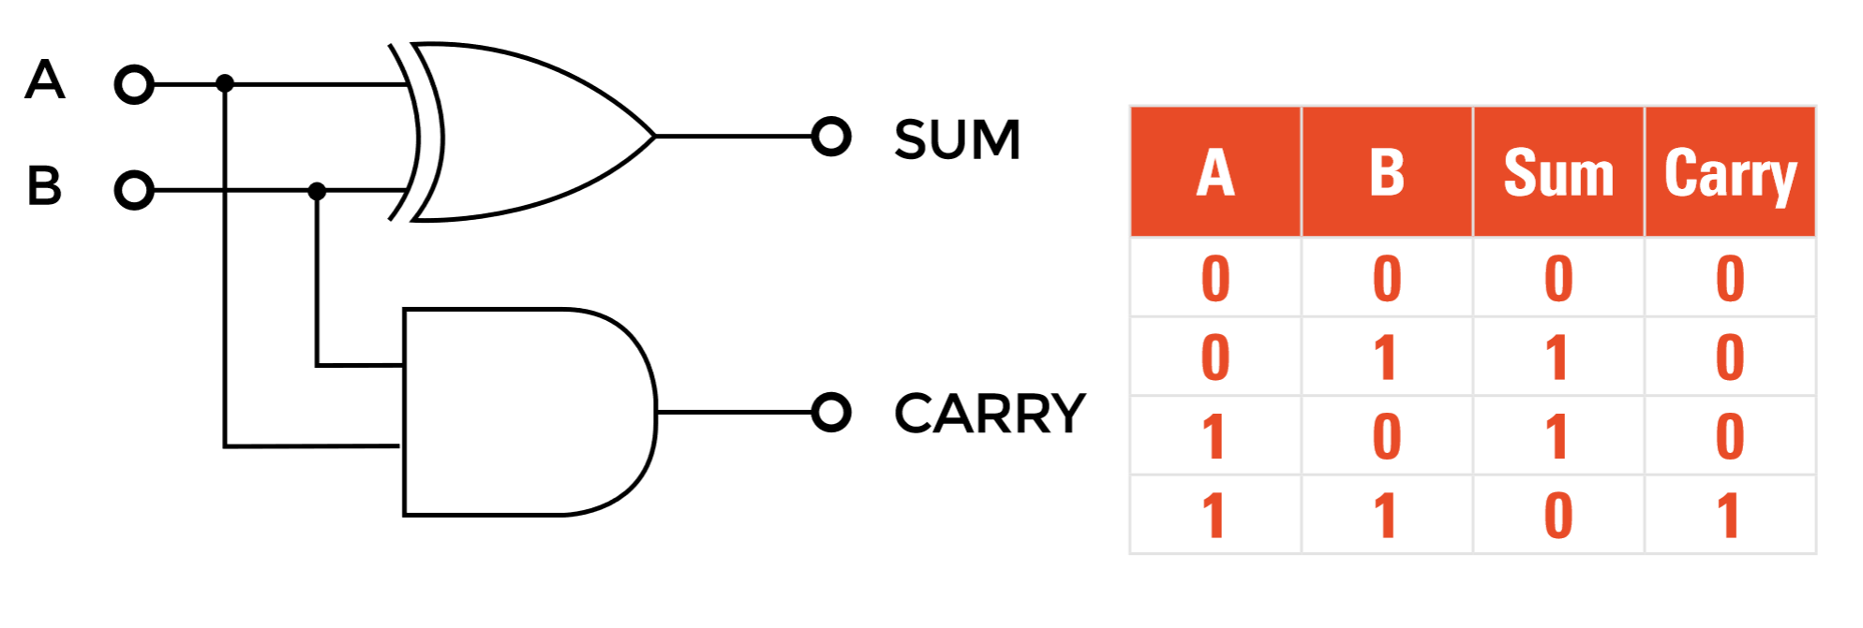
Halb-Addierer

Slide 6

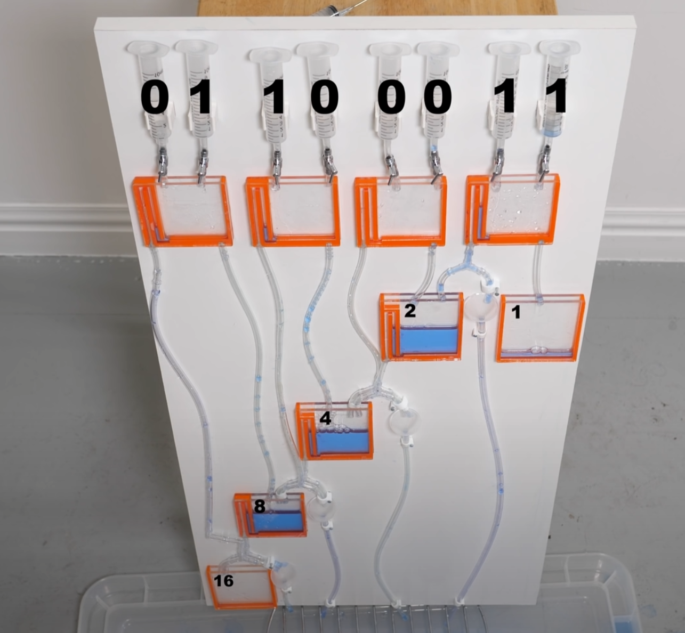
Damit kann man bereits rechnen!

Slide 7
Voll-Addierer Herleitung

Slide 8
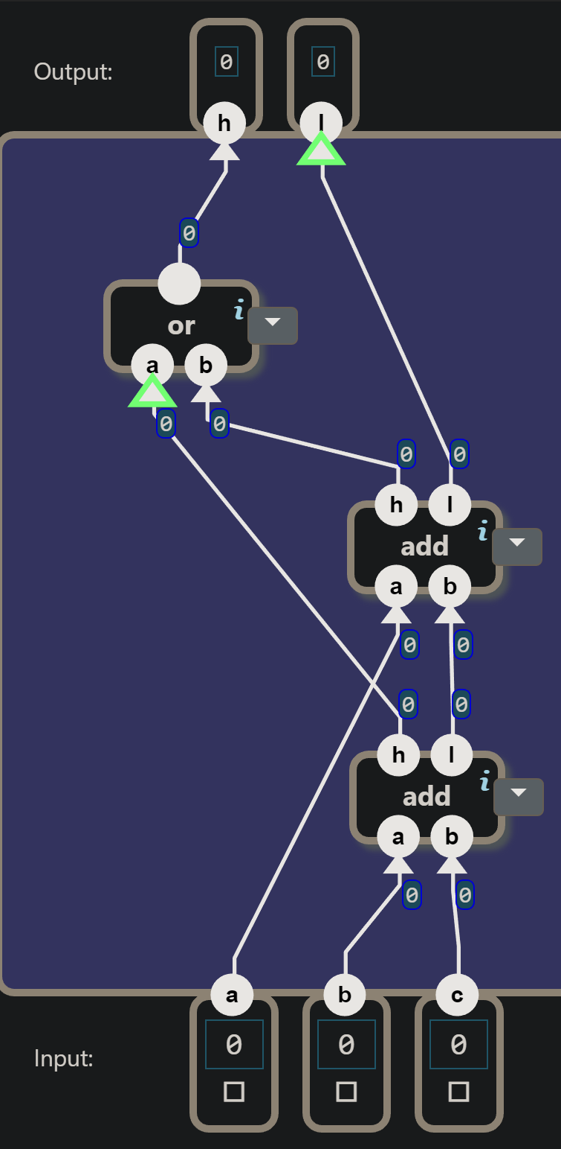
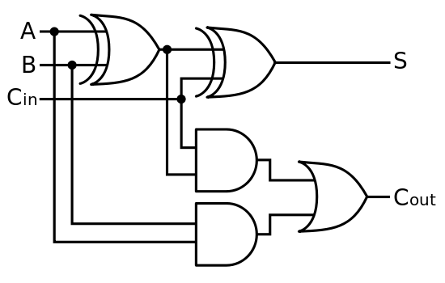
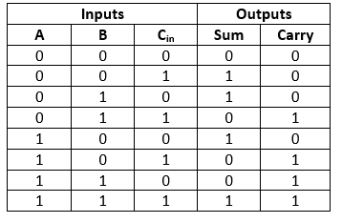
Voll-Addierer

